Slide 1
Современные первичные химические источники тока
Галеева А.К.

Slide 2
Как устроены современные первичные химические источники тока:
  с цинковым анодом
    солевые марганцево-цинковые элементы
    щелочные марганцево-цинковые элементы
    щелочные ртутно-цинковые элементы
    щелочные серебряно-цинковые элементы
  с литиевым анодом
    марганцево-литиевые элементы

Slide 3
Первичный химический источник тока
= «первичный элемент»
= «гальванический элемент»
  одноразового использования
  содержит ограниченный запас окислителя и восстановителя
  после полного израсходования активных веществ становится неработоспособным и требует замены новым

Slide 4
Схема типичного гальванического элемента

Slide 5
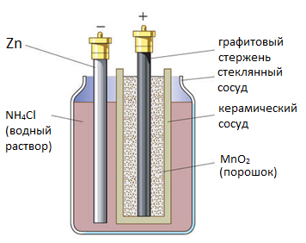
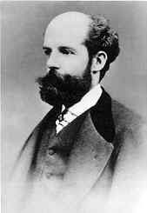
1. Солевой марганцево-цинковый (МЦ) элемент
Устройство первого элемента с жидким электролитом
Ж. Лекланше
(–) Zn | NH₄Cl | MnO₂ (+)

Slide 6
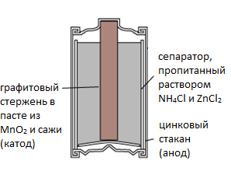
1. Солевой марганцево-цинковый элемент
Современное устройство элемента с «сухим» электролитом
(–) Zn | NH₄Cl | MnO₂ (+)

Slide 7
Электрохимические реакции
анодная:
Zn (тв) → Zn²⁺ (р-р) + 2e–
катодная:
2MnO₂(тв) + 2NH₄⁺(р-р) + 2e– → 2MnOOH(тв) + 2NH₃(р-р)
токообразующая реакция (в грубом приближении)
Zn(тв) + 2MnO₂(тв) + 2NH₄⁺(р-р) + 2Cl–(р-р) → 2MnOOH(тв) + Zn(NH₃)₂Cl₂(тв)
напряжение 1.5 – 1.6 В

Slide 8
Побочные реакции
анодный и катодный материалы не устойчивы в кислых водных растворах электролита
цинк подвергается коррозии
  выделяется водород
диоксид марганца восстанавливается
  выделяется кислород
решение
  добавление ZnCl₂ (повышает рН)
  органические противокоррозионные добавки
  добавление Hg (увеличивает перенапряжение водорода)

Slide 9
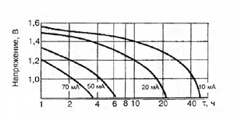
Разрядная кривая

Slide 10
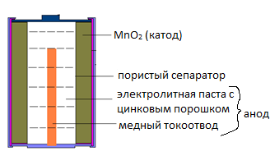
2. Щелочной марганцево-цинковый элемент
(–) Zn | KOH | MnO₂ (+)

Slide 11
Удельная электропроводность водных растворов

Slide 12
Электрохимические реакции
анодная:
Zn(тв) + 2OH–(р-р) → ZnO(тв) + H₂O(ж) + 2e–
катодная:
2MnO₂(тв) + 2H₂O(ж) + 2e– → 2MnOOH(тв) + 2OH–(р-р)
токообразующая реакция
Zn(тв) + 2MnO₂(тв) + H₂O(ж) → 2MnOOH(тв) + ZnO(тв)
напряжение 1.5 – 1.6 В

Slide 13
Побочные реакции
коррозия цинка
пассивация цинка

Slide 14
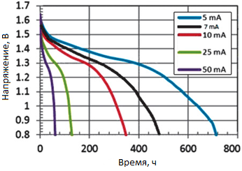
Разрядные кривые щелочного МЦ-элемента
солевой элемент (для сравнения)

Slide 15
Видео
Щелочная марганцево-цинковая батарейка. Как это сделано
http://youtu.be/GkO11q7EFjo

Slide 16
Другие щелочные элементы с цинковым анодом
(–) Zn | KOH | HgO (+)
ртутно-цинковый (РЦ)
(–) Zn | KOH | Ag₂O (+)
серебряно-цинковый (СЦ)
анодная реакция:
Zn(тв) + 2OH–(р-р) → ZnO(тв) + H₂O(ж) + 2e–
катодные реакции:
HgO(тв) + H₂O(ж) + 2e– → Hg(ж) + 2OH–(р-р)
Ag₂O(тв) + H₂O(ж) + 2e– → 2Ag(тв) + 2OH–(р-р)
токообразующие реакции
HgO(тв) + Zn(тв) → Hg(ж) + ZnO(тв)
Ag₂O(тв) + Zn(тв) → 2Ag(тв) + ZnO(тв)

Slide 17
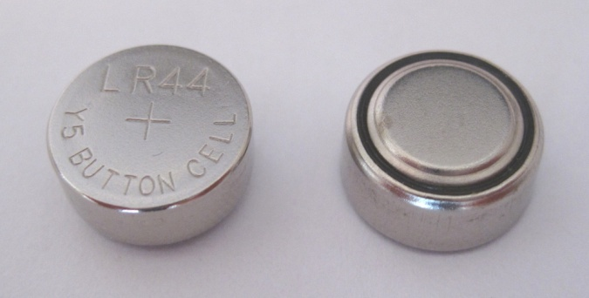
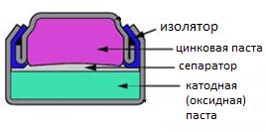
Цинковый дисковый элемент («таблетка»)

Slide 18
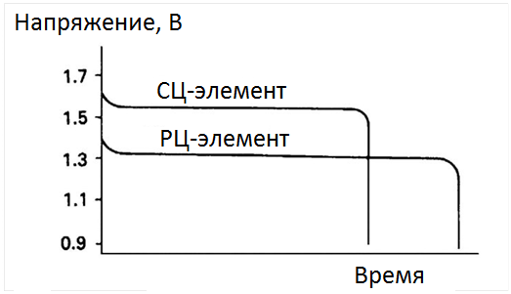
Типичные разрядные кривые (схема)

Slide 19
Литиевые гальванические элементы
Преимущества лития
Недостатки лития
самый отрицательный электродный потенциал среди металлов
высокая удельная энергия
несовместимость металлического лития с водой и с большинством других жидкостей - растворителей

Slide 20
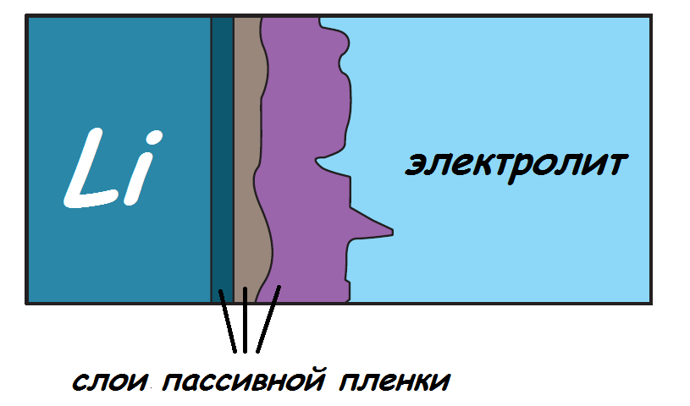
Пассивация лития в неводных растворах
на поверхности лития образуется защитная пленка из нерастворимых продуктов взаимодействия
  оксид лития Li₂O
  карбонат лития Li₂CO₃
  галогениды лития
  другие соли лития
пленка нанометровой толщины обладает ионной электропроводностью
выполняет роль сепаратора

Slide 21
Компоненты марганцево-литиевого гальванического элемента
Анод
  металлический литий
Электролит
  неводный раствор солей лития
Катод
  диоксид марганца MnO₂

Slide 22
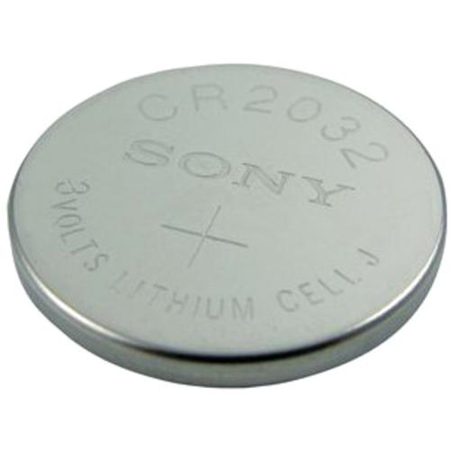
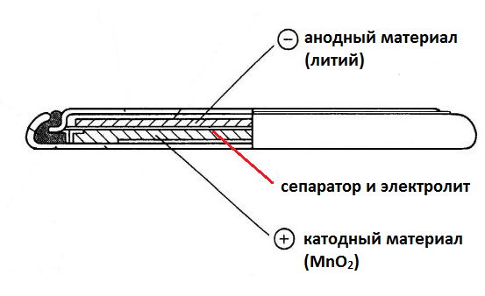
Дисковый марганцево-литиевый элемент

Slide 23
Электрохимические реакции
(–) Li | LiClO₄ | MnO₂ (+)
анодная:
Li(тв) → Li⁺(р-р) + e–
катодная:
MnO₂(тв) + Li⁺(р-р) + e– → ½ Li₂Mn₂O₄(тв)
токообразующая реакция
Li(тв) + MnO₂(тв) → ½ Li₂Mn₂O₄(тв., интеркалят)

Slide 24
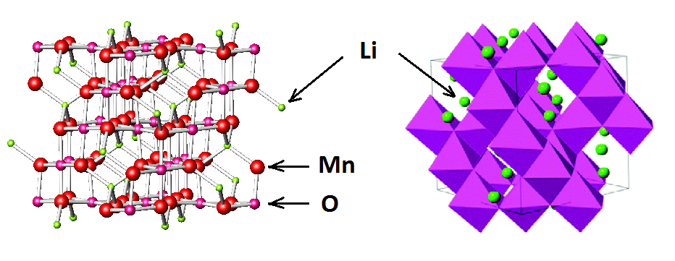
Интеркалят Li₂Mn₂O₄

Slide 25
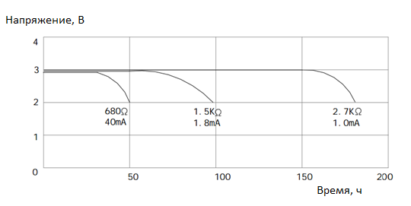
Разрядные кривые марганцево-литиевого элемента

Slide 26

Литий-иодный элемент
(–) Li | LiI | I₂ (+)
анодная реакция Li → Li⁺ + e⁻
йод находится в форме его токопроводящего аддукта с поли-2-винилпиридином [CH₂CH(C₅H₅N)]_{n} = P2VP
катодная реакция
P2VP · mI₂ + 2уLi⁺ + 2ye– → P2VP · (m – y)I₂ + 2уLiI
токообразующая реакция
2Li(тв) + I₂(тв) → 2LiI(тв)

Slide 27
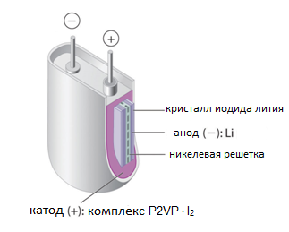
Литий-иодный элемент

Slide 28
Задание
Запишите анодную, катодные и токообразующую реакции в меднооксидном элементе:
(-) Zn | KOH | CuO (+)

